Slide 1






워킹메이트
Weekly Progress

Slide 2
사용할 툴 확정
디자인
Figma
백엔드
Firebase
Android Studio (Java)
프론트엔드

Slide 3

디자인
1. 앱 설치 후 최초 실행시 화면 (로그인화면 예정)
2. 로그인이 된 상태의 최초화면(네이버 지도와 그 위의 핑이 찍힌 화면)
3. 여행 메이트 구하기 게시판(게시글 작성 페이지 포함)
4. 현재 약속중인 메이트 확인 카테고리 (실시간 채팅창 및 약속 관련 상세 페이지 포함)
5. 피드 형식의 다이어리 및 마이페이지(도전과제, 신뢰도 등 확인 가능)

Slide 4
프론트엔드+ 백엔드
1. 네이버 지도 api
2. 만보기 기능
3. 파이어베이스 DB 관리
4. 소셜 로그인 기능 (네이버, 카카오)

Slide 5
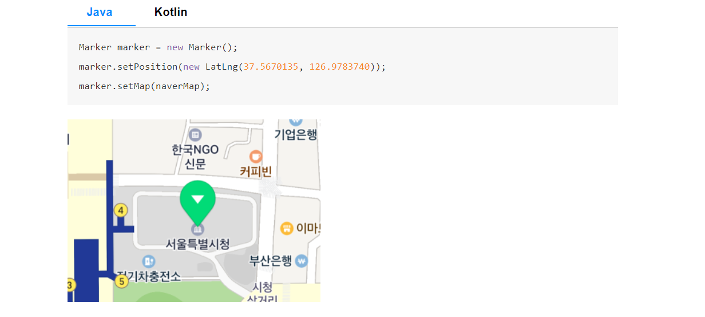
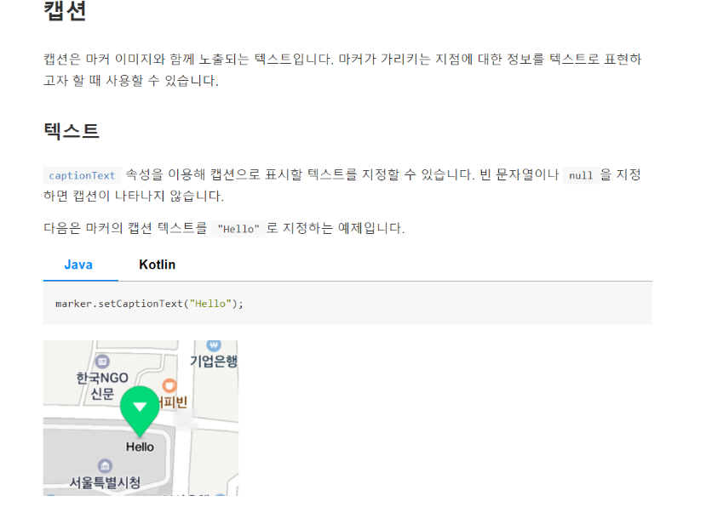
네이버 지도 API
산책메이트 구하기
좌표
핑 표시

Slide 6
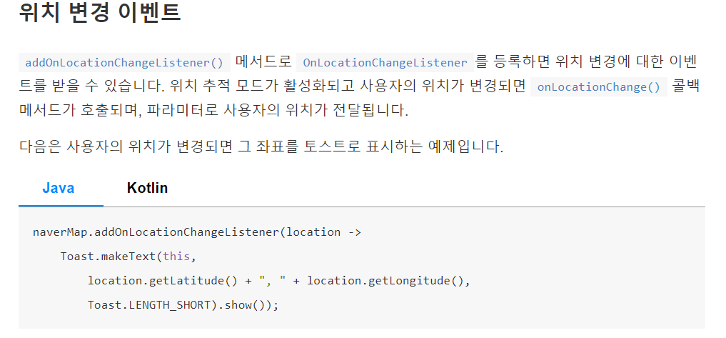
네이버 지도 API
경로 추적 기능

Slide 7
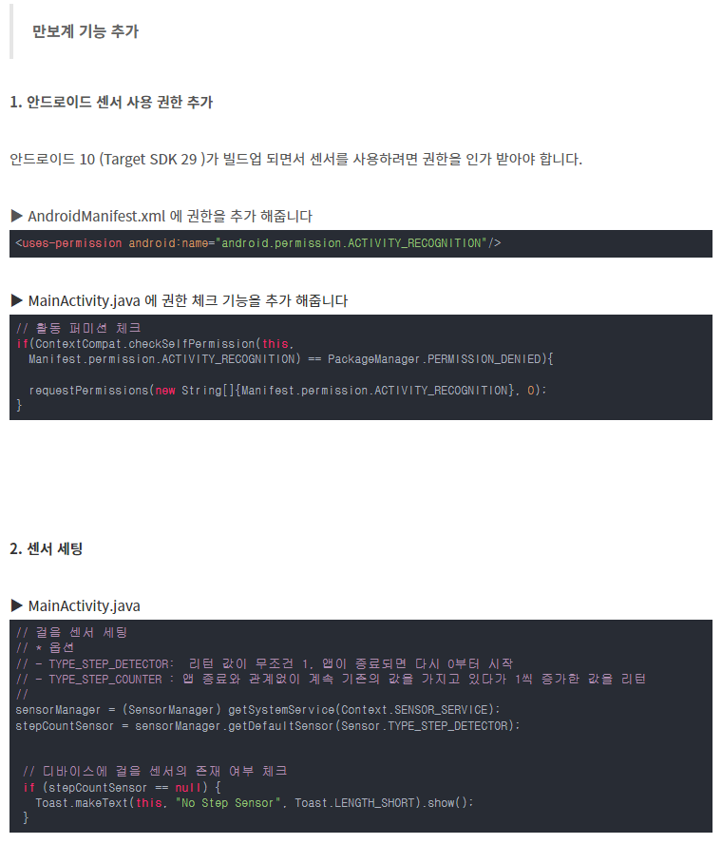
만보기 기능
디바이스 내 걸음 센서 이용

Slide 8
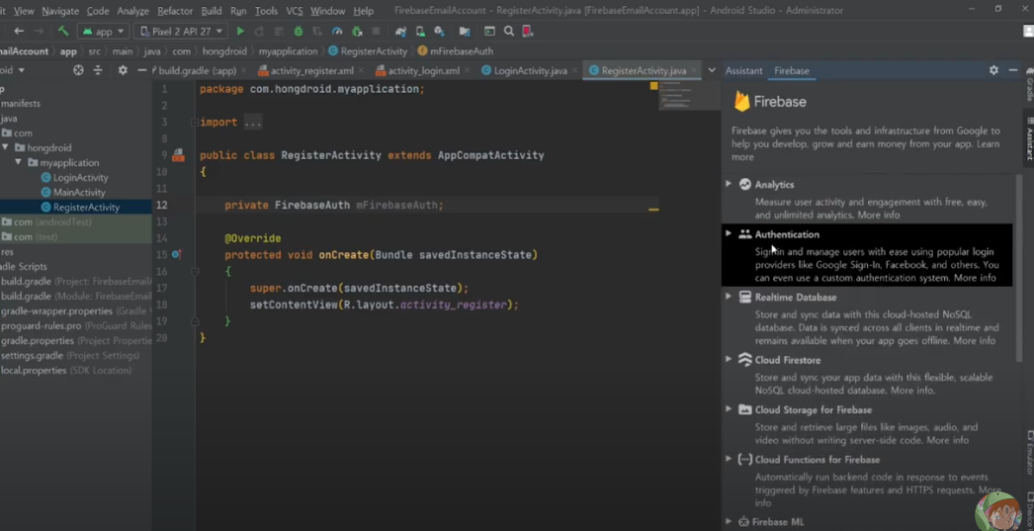
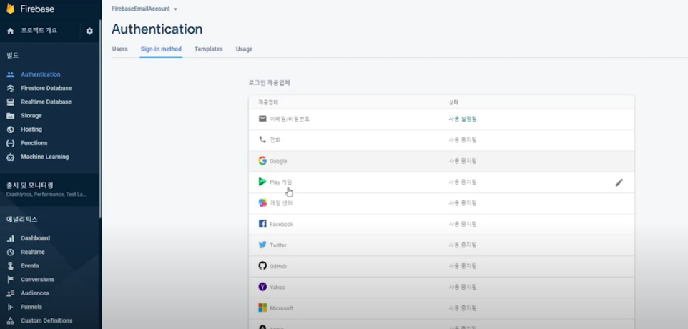
파이어베이스 DB 관리
회원가입정보, 커뮤니티 관리

Slide 9
소셜 로그인 관리
구글, 페이스북 네이버, 카카오

Slide 10


Q&A

